Slide 1
Uygulama Katmanı Protokolleri

Slide 2
İçindekiler
HTTP
DNS
SSL
FTP
Telnet
SSH

Slide 3
HTTP
“Hyper Text Transfer Protocol”,“Hiper Metin Transfer Protokolü“dür.
HTTP protokolü ağ üzerinden web sayfalarının görüntülenmesini sağlayan protokoldür.
HTTP protokolü istemci (PC) ile sunucu (server) arasındaki alışveriş kurallarını belirler. Port olarak ise 80 portunu kullanır.
İstemci sunucuya bir istek gönderir. Bu istek Internet Explorer, Google Chrome veya Mozilla Firefox gibi web browser’lar aracılığıyla iletilir. Sunucu bu isteği alır ve Apache veya IIS gibi web sunucu programları aracılığıyla cevap verir.

Slide 4
HTTPS
Secure Hyper Text Transfer Protocol” , “Güvenli Metin Aktarma Protokolü”
HTTP protokolüne SSL sertifikası eklenerek oluşur.
Kısacası internet sitelerinin metinlerle kurduğu bağlantının şifrelenmesidir.

Slide 5
HTTP Durum Kodları
Durum kodlarında 1’den 5’e kadar gruplandırılmıştır.
1xx Bilgi 2xx Başarı 3xx Yönlendirme 4xx Tarayıcı Hatası 5xx Sunucu Hatası

Slide 6
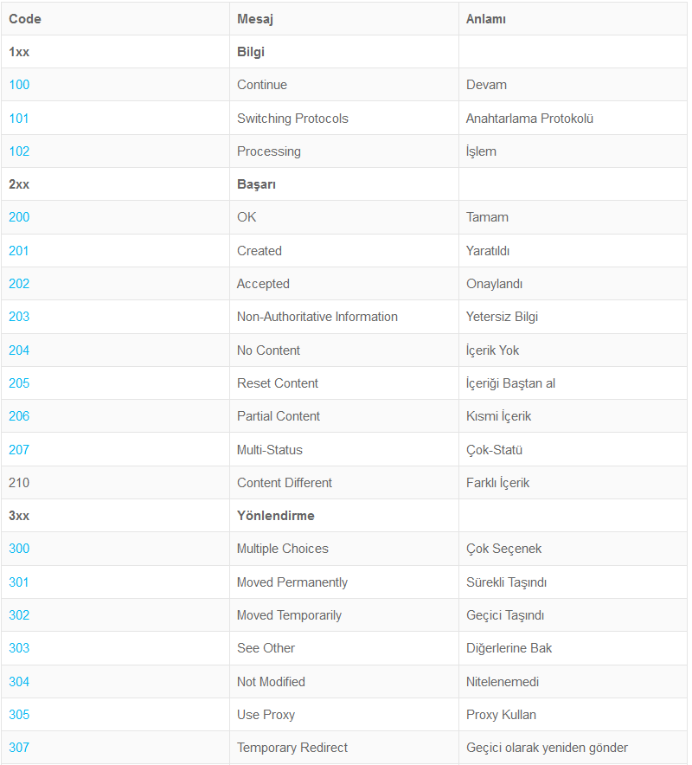

Slide 7
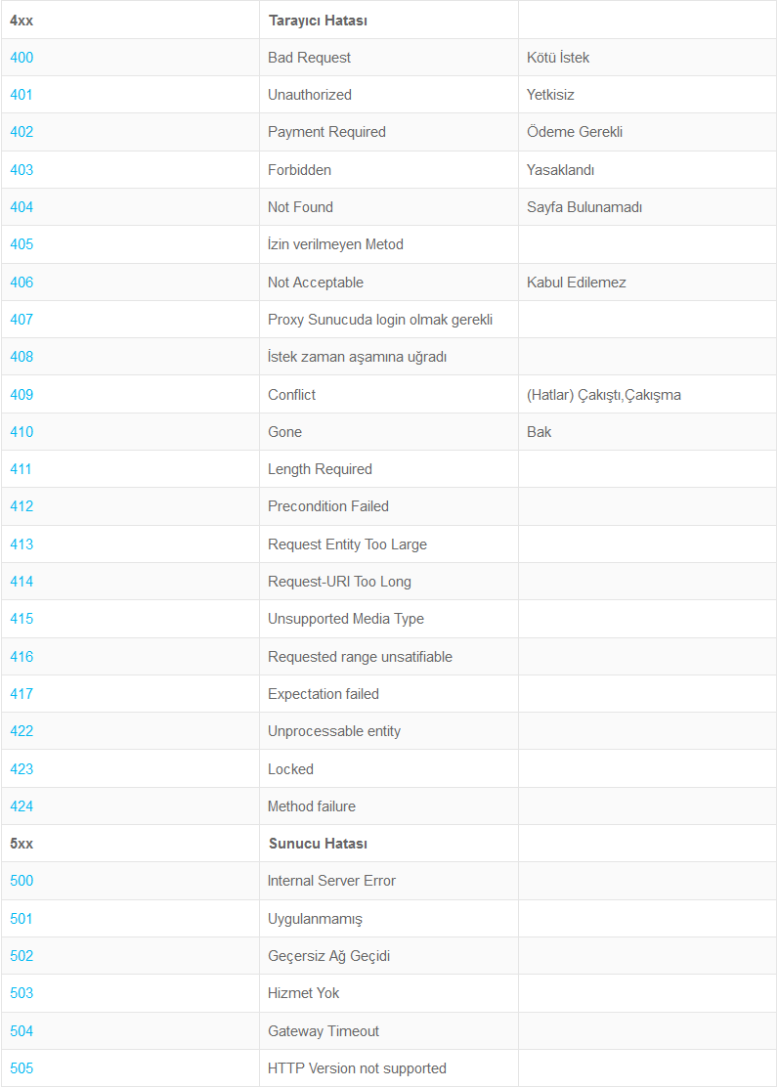

Slide 8
DNS Nedir?
DNS (Domain Name System), Alan Adı Sistemi
İnternet sitelerinin kolayca ve sorunsuz bir şekilde bulunmasını sağlayan bu sistem sayesinde dünya genelindeki milyonlarca web sitesine kolayca bağlantı kurabiliyoruz.

Slide 9
DNS Ne İşe Yarar?
DNS internetin telefon rehberidir.
Yani DNS sistemini IP adresleri ve alan adlarının kaydının tutulduğu dev bir telefon rehberine benzetebiliriz.
Bu sistem sayesinde internet sitelerini ziyaret etmek istediğimizde tarayıcımıza IP adresleri yerine anlamlı veya anlamsız ancak akılda kalıcı domainleri (alan adı) yazarak bağlantı yapabiliyoruz.
DNS sistemi kurgulanmasaydı her bir internet sitesinin IP adresini akılda tutmamız gerekirdi.

Slide 10
DNS Sunucusu Nedir?
DNS sunucuları aslında 7/24 çalışacak şekilde konfigüre edilmiş özel bilgisayarlardır.
Tüm DNS sunucuları internet ağında uygun bir şekilde DNS Zone’larına konumlandırılarak dağıtılmıştır.
Her biri kendi bölgesinde sürekli olarak IP adreslerini sorgulamak ve onlarla ilişkili alan adlarını eşleştirmek ve onları kayıt altında tutmak için çalışırlar.

Slide 11
SLL nedir?
Secure Socket Layer, Türkçe anlamıysa Güvenli Giriş Katmanı’dır.
SSL kişisel gizlilik ve güvenilirlik sağlayan, network üzerindeki bilgi transferi sırasında bilginin bütünlüğü ve gizliliği (data protection) için sunucu ile istemci arasındaki iletişimin şifrelenmiş şekilde yapılabilmesine imkan veren bu sayede gizliliğinin ve bütünlüğün korunmasını sağlayan Netscape tarafından geliştirilmiş bir güvenlik protokolüdür diye tanımlayabiliriz.

Slide 12
SSL Nasıl Çalışır?
SSL Public Key/Private Key adı verilen anahtarların kullanımına bağlı bir kodlama yöntemine dayalıdır.
SSL kodlama için iki adet anahtar bulunmaktadır. Bu anahtarlar, dijital ortamda kodlanmış yazılımlardır. Bir anahtarın kilitlemiş olduğu veriyi, sadece diğer anahtar açabilir.
Anahtarlarınızı yarattıktan sonra (SSL default olarak bu işlemi yapmaktadır, sizin herhangi bir işlem yapmanıza gerek yoktur), anahtarlardan biri (private key) sunucuda kalır. Diğer anahtar (public key) ise, bağlantı kurmak istediğiniz kişilere gönderilir.
Dışarıdan sizinle iletişime geçmek isteyen kişi, public key’i kullanarak mesajı güvenli bir şekilde size gönderir. Veri, size ulaşmadan, transfer sırasında veriye ulaşılsa bile, şifrenin çözülmesi için sizde bulunan private key gerekecektir.

Slide 13
SSL Protokolünün Özellikleri Nelerdir?
Bağlantı gizlidir.
Gelen verinin kodlaması ve şifreyi çözmesi esnasında güvenlik ve gizliliği sağlar.
Haberleşen uçların kimlikleri doğrulanabilir.
Doküman arşivi oluşturulmasını kolaylaştırır.
Bağlantı güvenilirdir. Mesaj akışı, mesajın bütünlüğünün kontrolünü de içerir.
Veriyi gönderenin ve veriyi alanın doğru yerler olduğunu garanti eder.
İletilen dokümanların tarih ve zamanını doğrular.

Slide 14
FTP
File Transfer Protocol ,Dosya Transfer Protokolü
Örneğin bir web sitende yer alması istenen dosyalar sunuculara FTP üzerinden aktarılabilir.
FTP ilk geliştirilen internet protokollerinden biridir. FTP protokolü ile;
Bir başka bilgisayardan bir başka bilgisayara dosya aktarımı yapılırken, o bilgisayar ile etkileşimi aynı anda bağlantı kurulur.
Protokol ile sağlanan bir dizi komutlar yardımıyla iki bilgisayar arasında dosya alma/gönderme işlemleri yapılır.
FTP yazılım Örnekleri; FileZilla, WinSCP, CyberDuck, Transmit

Slide 15
Telnet
Bir bilgisayara sanal olarak erişmek ve iki makine arasında iki yönlü işbirliğine dayalı, metin tabanlı bir iletişim kanalı sağlamak için kullanılan bir istemci-sunucu protokolüdür.
FTP, veri dosyalarını göndermek için çalışan kullanıcılar için Telnet ile birlikte kullanılabilir.
Telnet güvenli bir protokol değildir ve şifrelenmez.
Bir kullanıcının bağlantısını izleyerek, herhangi biri bir kişinin kullanıcı adı, şifresi ve Telnet oturumu üzerinden düz metin olarak yazılan diğer özel bilgilerine erişebilir. Bu bilgilerle kullanıcının cihazına erişim sağlanabilir.

Slide 16
SSH (Secure Shell)
İki network cihazı arasında güvenlik kanalıyla veri değişimine izin veren bir istemci-sunucu prokolüdür.
Birincil olarak Linux ve unix tabanlı sistemlerin kabuk hesaplarına ulaşmak için kullanılmıştır.
SSH protokolü Telnet gibi güvenlik yetenekleri olmayan network protokollerinin yerini almak için dizayn edilmiştir.
SSH protokolünde, gönderilen tüm veriler şifrelenerek güvenlik sağlanmış olur.
SSH sunucusu default olarak 22 numaralı standart TCP portunu dinler.

Slide 17
SSH Kullanımı
Linux işletim sistemlerinde openssh kuruludur ama Windows için ek olarak kurulması gerekir. Openssh Windows’da da çalışmaktır.

Slide 18
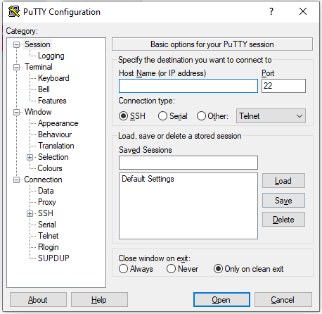
Host Name (or IP Adress) Yazan bölüme ip adresini yazıyoruz.
Sunucumuzda özellikle port verilmemişse 22 bırakıyoruz aksinde port numarasınıda yandaki kutucuğa giriyoruz.
Open tıklayrak siyah ekranımızın gelmesini sağlıyoruz. Uyarı mesajı gelirse Evet Seçiyoruz.
root as: kullanıcı adını yazıyoruz. kullaniciadi @ ip adresimiz password: burayada şifremizi yazarak Enter basıyoruz. Access DeniedMesajı almadıysanız bilgileriniz doğru ve giriş yapmış bulunmaktasınız.
Ardından istediğimiz komutu girerek Server üzerinde işlem yapabiliyorsunuz. örneğin: passwd admin Yazdığınızda 123456 girerek server kullanıcı adını admin varsayıyorum şifreyi 123456 yapabiliyoruz.
NOT: Şifre girişi yaparken yazdığınız karakterler görünmez.’*’ gibi simgeler çıkmaz. Normal bir giriş yapar gibi şifrenizi yazarak enter demeniz yeterli olacaktır.

Slide 19
Kaynakça
Bilgisayar Ağları ve İletişim, Nobel Akademik Yayıncılık, 2010
https://www.hosting.com.tr/

